Slide 1
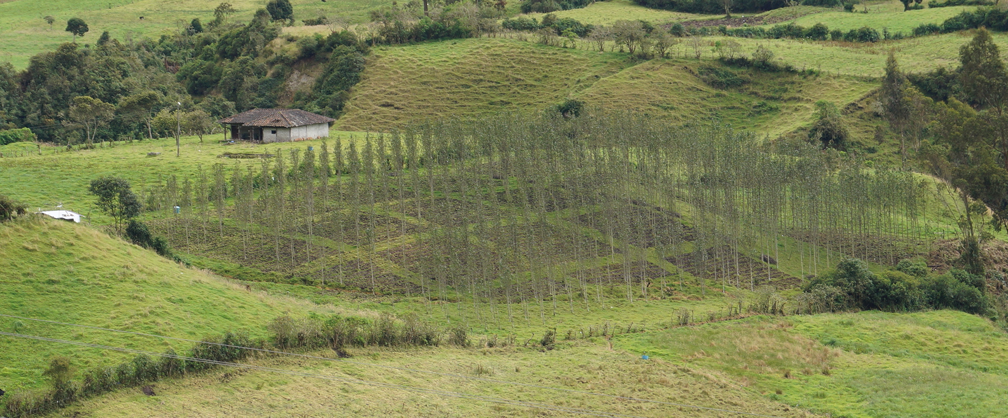
“DETERMINACIÓN DEL IMPACTO FORESTAL DEL ALISO (Alnus acuminata HBK), ASOCIADO A CULTIVOS DE CICLO CORTO CON Y SIN FERTILIZANTE, EN LA PARROQUIA EL CARMELO PROVINCIA DEL CARCHI”
Autora: Cindy Arciniegas

Slide 2
INTRODUCCIÓN

Slide 3
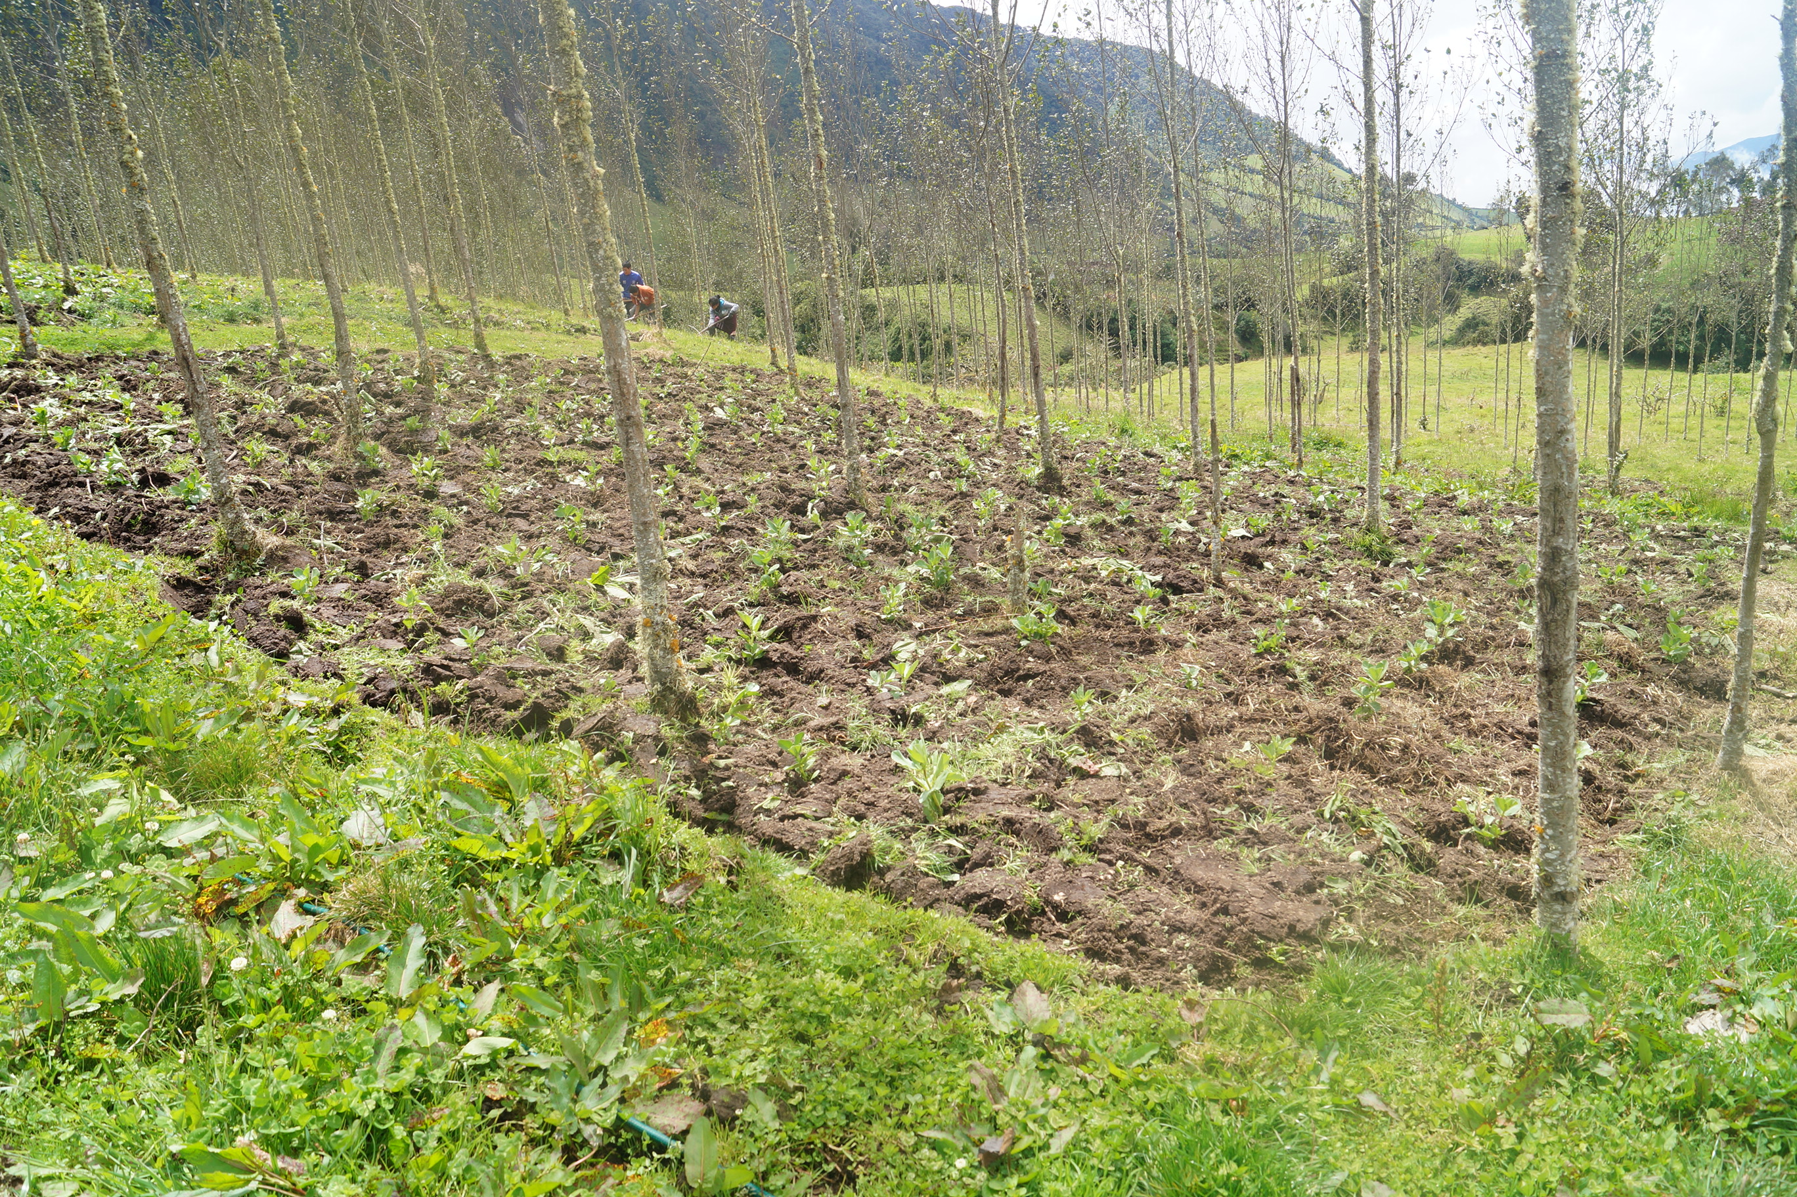
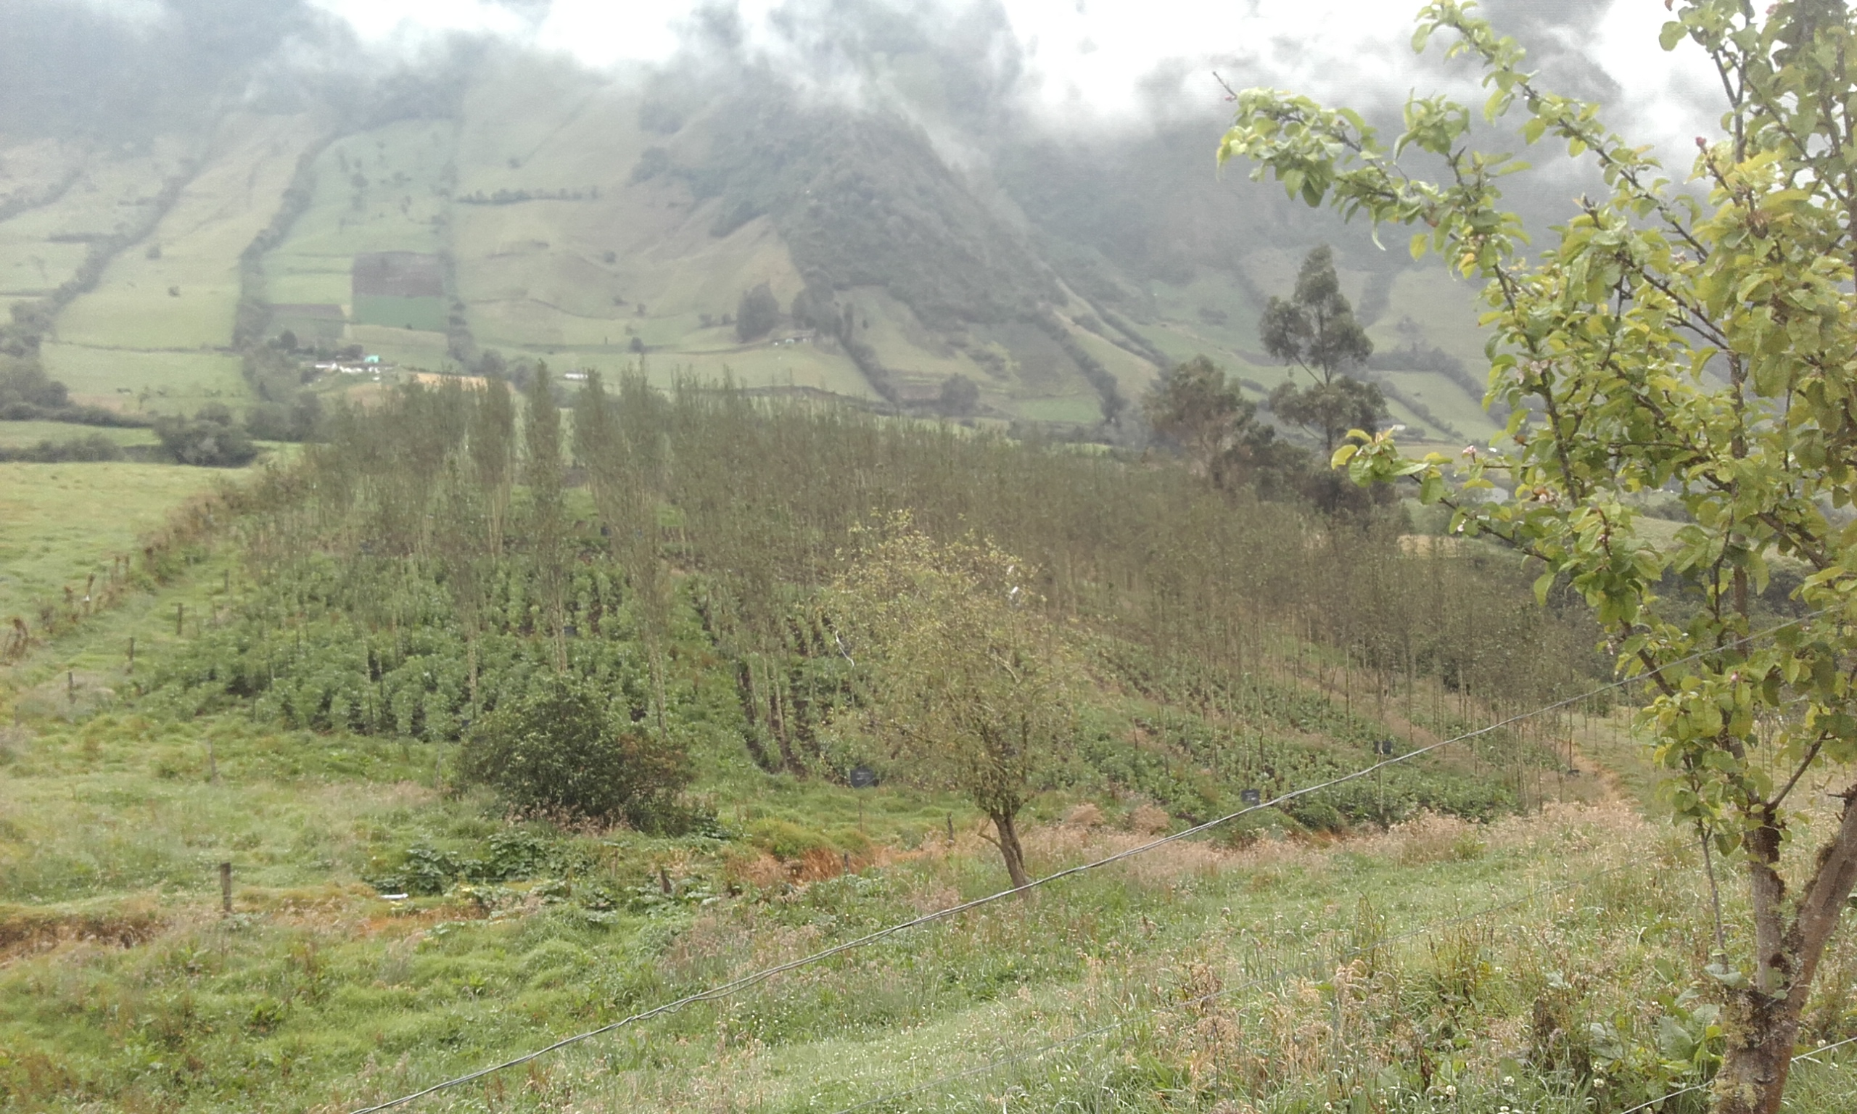
OBJETIVOS:
OBJETIVO GENERAL:
Determinar el impacto ecológico y económico del sistema agroforestal estructurado con la especie forestal Aliso (Alnus acuminata H.B.K) y cultivos de ciclo corto, maíz (Zea mays) y haba (Vicia faba L). En la parroquia El Carmelo.

Slide 4
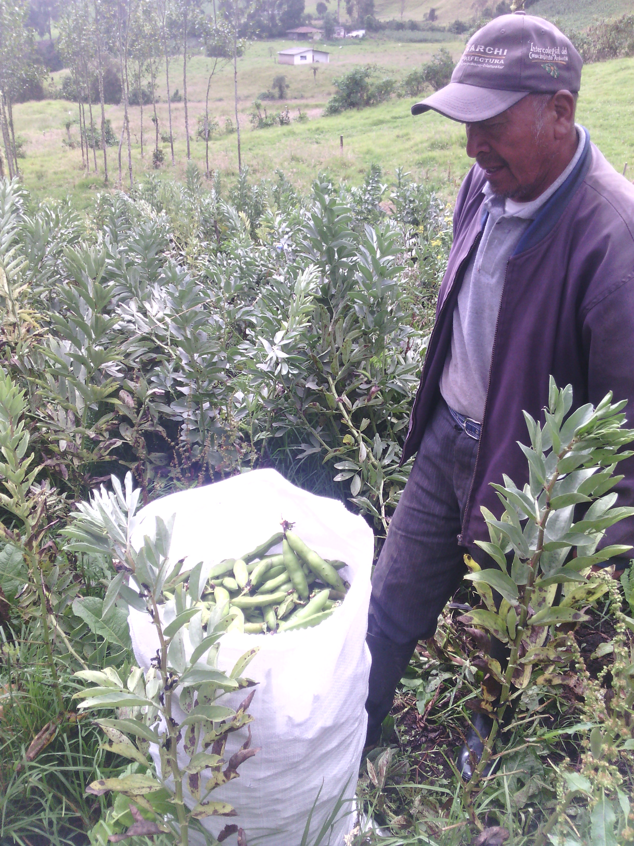
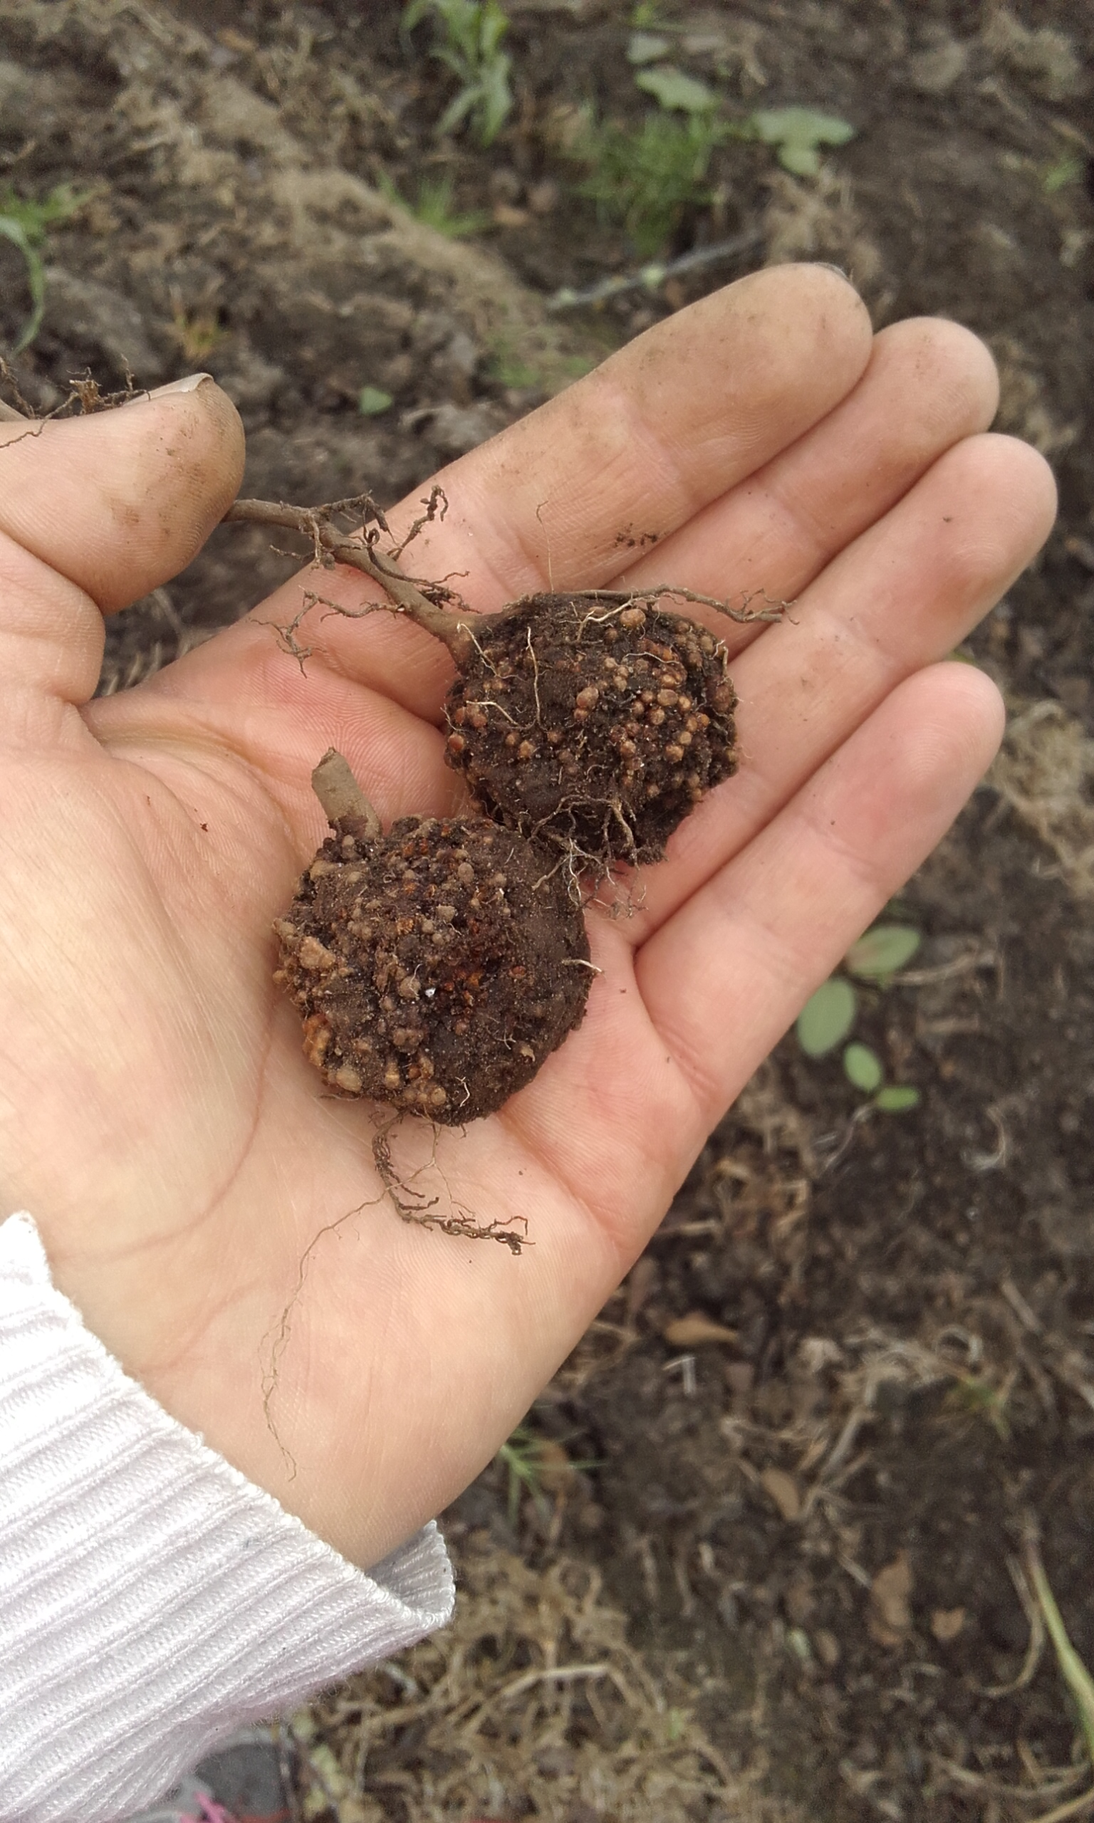
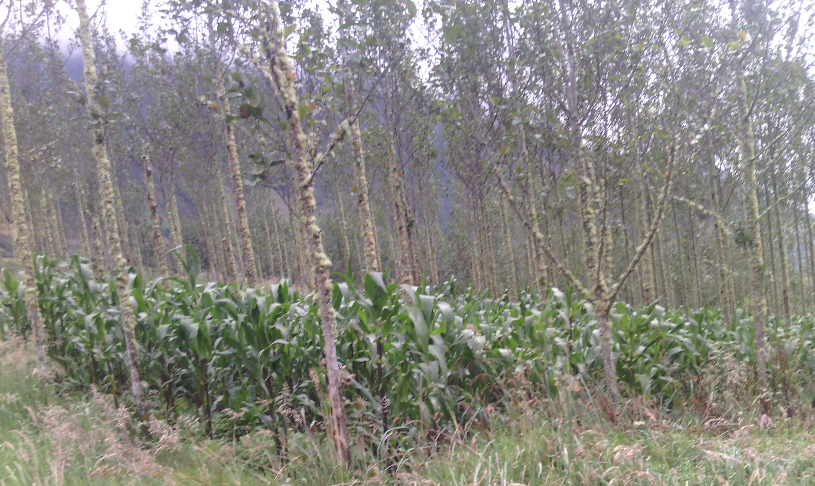
OBJETIVOS ESPECÍFICOS:
Determinar las diferentes interacciones biológicas entre la especie forestal Aliso y los cultivos de ciclo corto maíz y haba
Analizar la fijación de nitrógeno y carbono por la especie forestal y conocer la relación C/N en el suelo
Calcular la productividad y el rendimiento económico de los cultivos de ciclo corto de haba y maíz

Slide 5
Hipótesis
Hipótesis nula Ho = El Aliso presenta un impacto similar en las distintas asociaciones.
u₁ = u₂………….= u_{n}
Hipótesis alterna Hi = El Aliso presenta un impacto diferente en por lo menos una de las asociaciones investigadas.
u₁ ≠ u₂………….≠ u_{n}

Slide 6
CAPITULO II
REVOLUCION VERDE
ALISO
AGROFORESTERIA
MAIZ
HABA
NITROGENO
CARBONO
RELACION C/N
MARCO TEORICO:

Slide 7
CAPITULO III
Materiales y métodos

Slide 8
“CRECIMIENTO INICIAL DEL ALISO (Alnus acuminata HBK) ASOCIADO CON HABA, MAÍZ CON Y SIN FERTILIZANTE EN LA PARROQUIA EL CARMELO PROVINCIA DEL CARCHI”
(Tucanes, 2009)

Slide 9
DESCRIPCIÓN DEL ÁREA DEL ENSAYO
ÌTEM | UNIDAD | VARIABLE
Especies forestales por unidad experimental | 36 | Arboles
Unidades experimentales por tratamiento | 24 | Bloques
Tratamientos | 6 | Tratamientos
Especies forestales por tratamiento | 36 | Arboles
Especies forestales en el ensayo | 864 | Arboles
Distancia de plantación | 2.5 x 2.5 | m
Superficie por unidad experimental | 15 x 15 | m
Superficie por tratamiento | 225 | m²
Superficie total | 5 781.25 | m²

Slide 10
METODOLOGÍA
OBJETIVO 1
Fertilización
Análisis de suelo
Labores culturales
Toma de datos
Limpieza del área de ensayo
Siembra de haba y maíz
Surcado
Cosecha de los cultivos

Slide 11
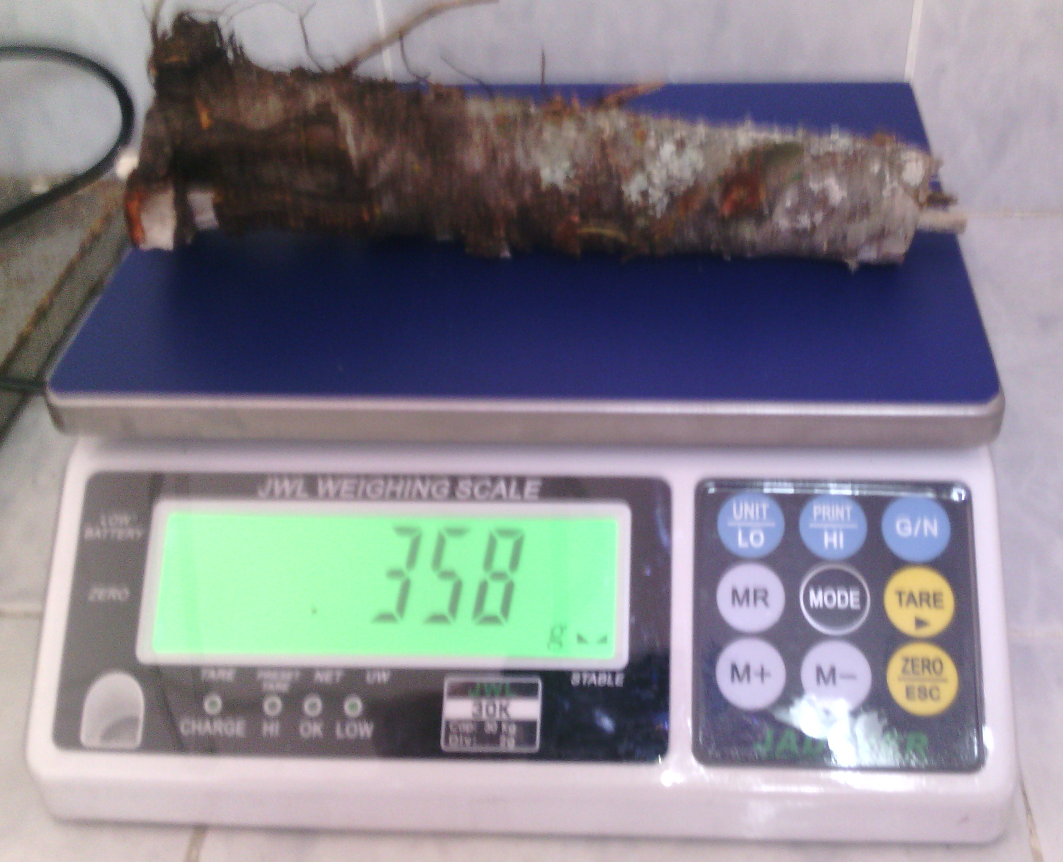
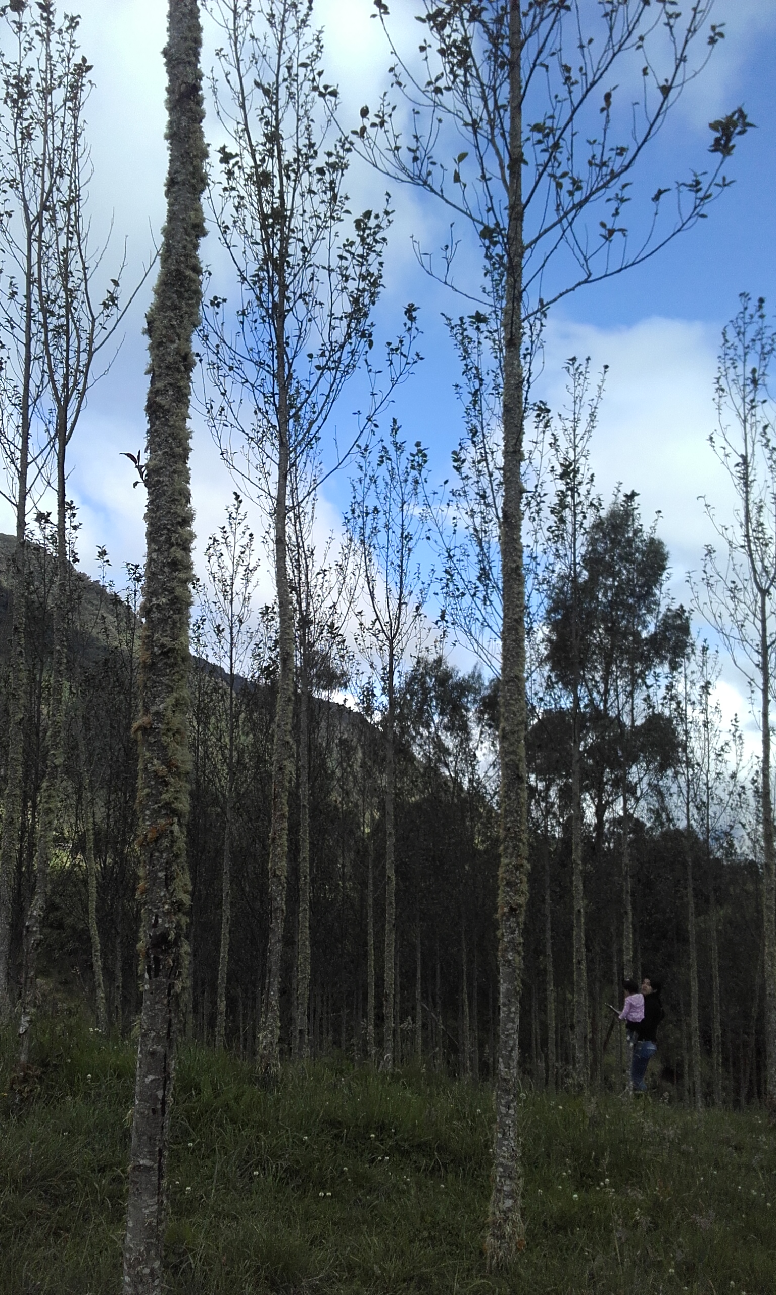
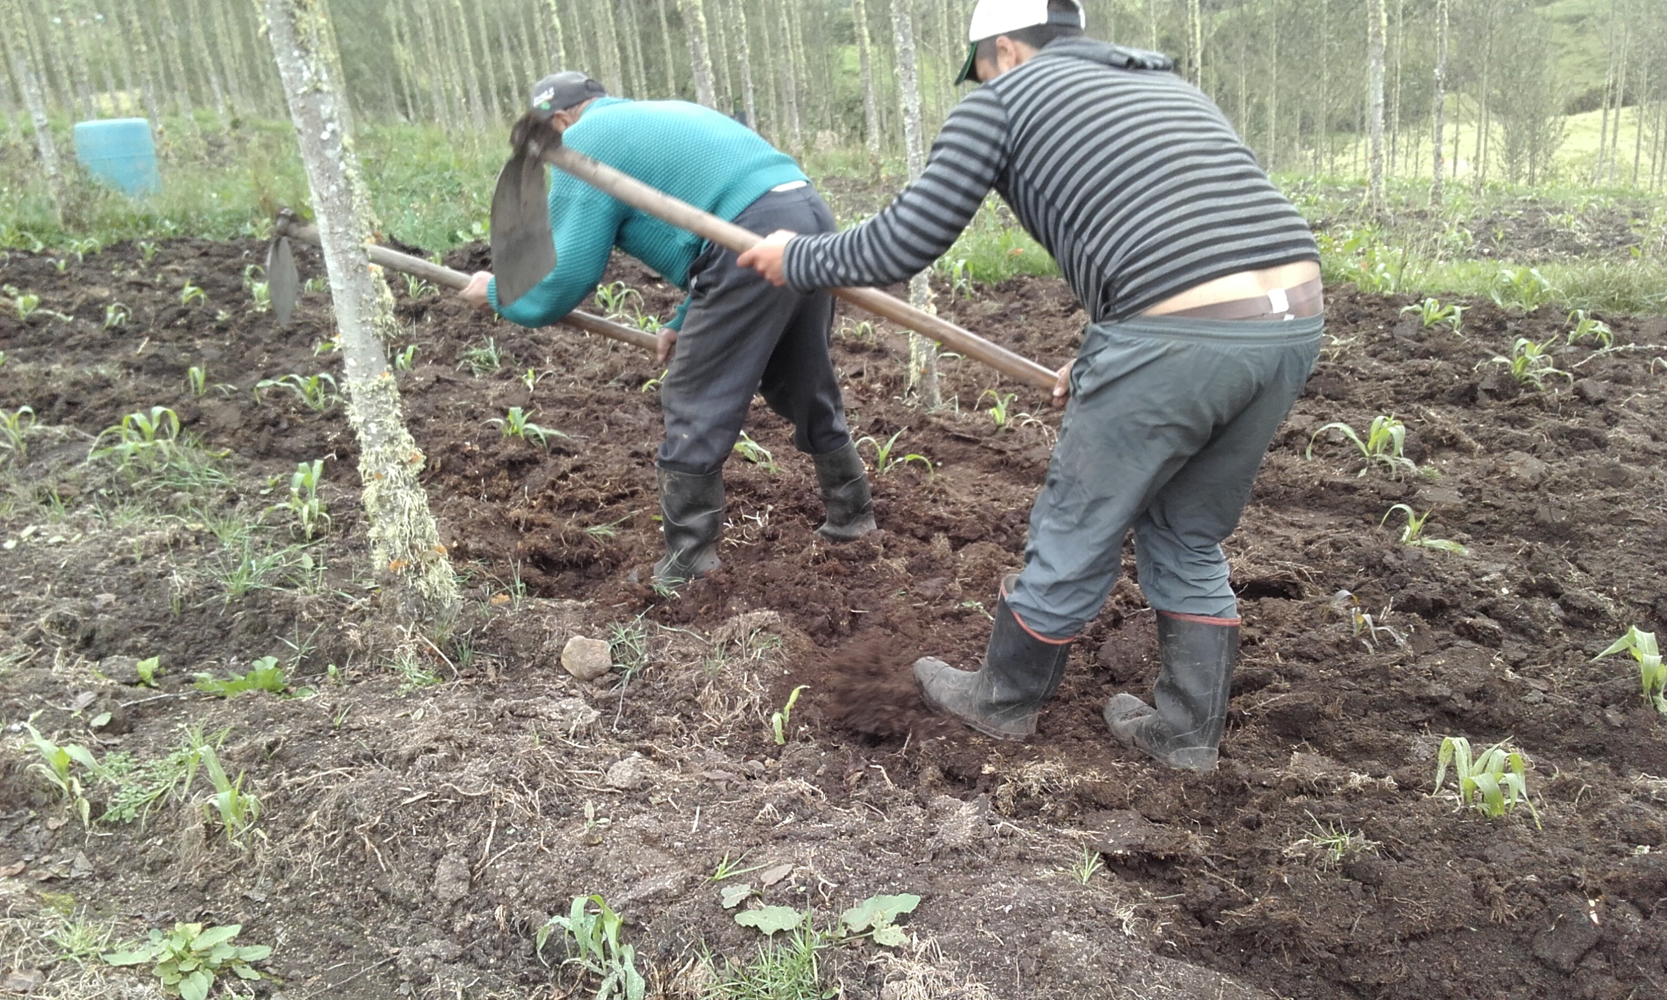
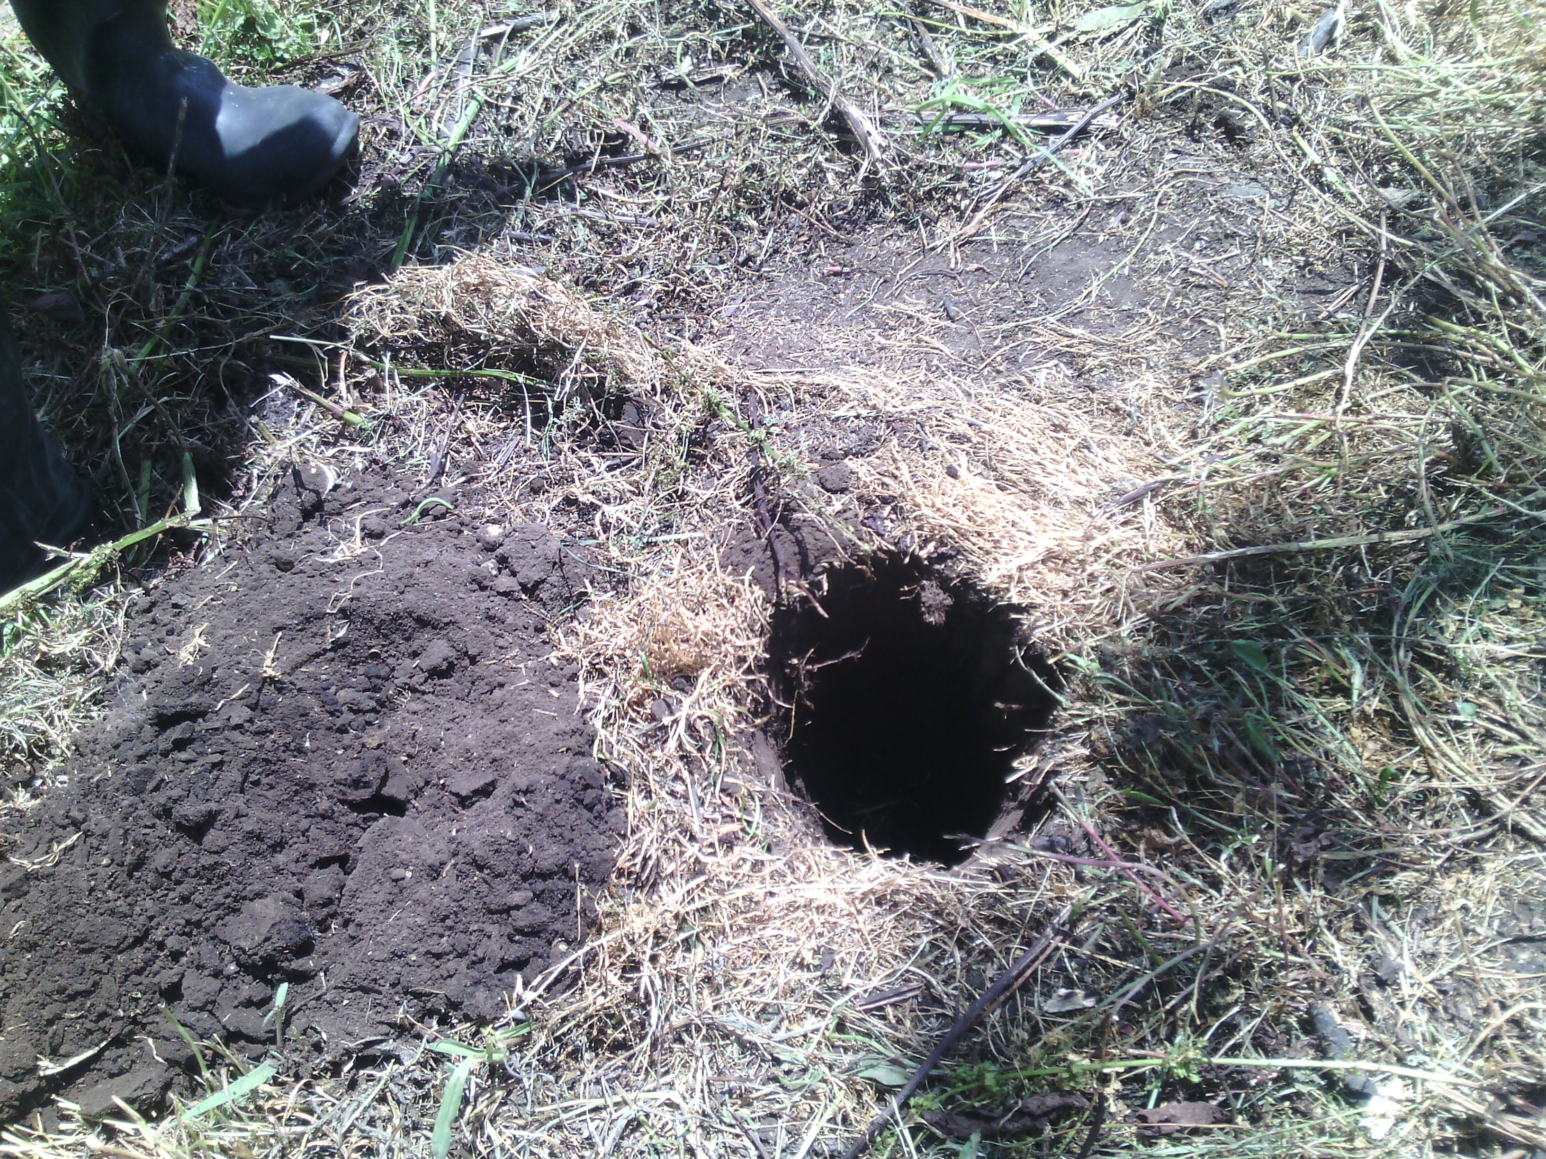
OBJETIVO 2
OBJETIVO 3

Slide 12
ANÁLISIS DE INFORMACIÓN
Análisis de varianza (ADEVA)
Análisis funcional
Análisis de correlación
Análisis de regresión
Análisis de costos (relación costo beneficio)

Slide 13
Resultados
  Análisis de varianza (ADEVA) (6,33 años)
CAPITULO IV
    Diámetro basal
    Dap e incremento medio anual.
F.V. | SC | Gl | CM | F | Fa_{0,05} |  | Fa_{0,01}
Bloque | 1,19 | 3 | 0,4 | 0,31 | ^{ns} | 3,29 | 5,42
Tratamiento | 94,63 | 5 | 18,93 | 14,69 | ** | 2,90 | 4,56
Error | 19,33 | 15 | 1,29
Total | 115,15 | 23
CV= |  |  |  | 4,11
F.V. | SC | gl | CM | F |  | Fa_{0,05} | Fa_{0,01}
Bloque | 1,19 | 3 | 0,4 | 0,31 | ^{ns} | 3,29 | 5,42
Tratamiento | 94,63 | 5 | 18,93 | 14,69 | ** | 2,90 | 4,56
Error | 19,33 | 15 | 1,29
Total | 115,15 | 23
CV= |  |  |  | 4,98
Altura total e incremento medio anual.
Forma
F.V. | SC | gl | CM | F |  | Fa_{0,05} | Fa_{0,01}
Bloque | 0,01 | 3 | 0,005 | 0,83 | ^{ns} | 3,29 | 5,42
Tratamiento | 0,03 | 5 | 0,01 | 1,18 | ** | 2,90 | 4,56
Error | 0,09 | 15 | 0,01
Total | 0,14 | 23 | 0
CV= |  |  |  | 2,64
F.V. | SC | gl | CM | F |  | Fa_{0,05} | Fa_{0,01}
Bloque | 0,27 | 3 | 0,09 | 0,86 | ^{ns} | 3,29 | 5,42
Tratamiento | 25,35 | 5 | 5,07 | 48,15 | ** | 2,90 | 4,56
Error | 1,58 | 15 | 0,11
Total | 27,2 | 23
CV= |  |  |  | 4,45
Altura de copa
Diámetro de copa
F.V. | SC | gl | CM | F |  | Fa_{0,05} | Fa_{0,01}
Bloque | 0,47 | 3 | 0,16 | 2,12 | ^{ns} | 3,29 | 5,42
Tratamiento | 9,56 | 5 | 1,91 | 25,88 | ** | 2,90 | 4,56
Error | 1,11 | 15 | 0,07
Total | 11,13 | 23
CV= |  |  |  | 7,15
F.V. | SC | gl | CM | F |  | Fa_{0,05} | Fa_{0,01}
Bloque | 3,5 | 3 | 1,17 | 0,95 | ^{ns} | 3,29 | 5,42
Tratamiento | 3,88 | 5 | 0,78 | 0,63 | ** | 2,90 | 4,56
Error | 18,47 | 15 | 1,23
Total | 25,86 | 23
CV= |  |  |  | 63,02

Slide 14
  Prueba de Duncan (ADEVA) (6,33 años)
Altura total e incremento medio anual
Tratamiento | Medias (cm) | Rango
T1 Aliso solo | 8,37 | A
T2 Aliso + fertilizante | 8,07 | A
T3 Aliso + habas sin fertilizante | 7,86 | A
T4 Aliso + maíz sin fertilizante | 7,28 |  | B
T5 Aliso + maíz + fertilizante | 6,92 |  | B
T6 Aliso + habas + fertilizante | 5,26 |  |  | C
Diámetro basal
Tratamiento | Medias (cm) | Rango
T3: Aliso +habas sin fertilizante | 29,93 | A
T1: Aliso solo | 29,73 | A
T2: Aliso + fertilizante | 29,55 | A
T6: Aliso + habas + fertilizante | 26,67 |  | B
T4: Aliso + maíz sin fertilizante | 25,99 |  | B
T5: Aliso + maíz + fertilizante | 25,01 |  | B
Altura de copa
Tratamiento | Medias (cm) | Rango
T6: Aliso + habas + fertilizante | 4,93 | A
T4: Aliso + maíz sin fertilizante | 4,31 |  | B
T1: Aliso solo | 3,64 |  | C
T5: Aliso + maíz + fertilizante | 3,54 |  | C
T2: Aliso + fertilizante | 3,3 |  |  | C
T3: Aliso +habas sin fertilizante | 3,09 |  |  |  | D
Dap e incremento medio anual
Tratamiento | Medias (cm) | Rango
T3: Aliso +habas sin fertilizante | 24,93 | A
T1: Aliso solo | 24,73 | A
T2: Aliso + fertilizante | 24,55 | A
T6: Aliso + habas + fertilizante | 21,67 |  | B
T4: Aliso + maíz sin fertilizante | 20,99 |  | B
T5: Aliso + maíz + fertilizante | 20,01 |  | B
Volumen
Tratamiento | Medias (cm) | Rango
T1 Aliso solo | 0,45 | A
T2 Aliso + fertilizante | 0,43 | A
T3 Aliso + habas sin fertilizante | 0,41 | A
T4 Aliso + maíz sin fertilizante | 0,32 |  | B
T5 Aliso + maíz + fertilizante | 0,27 |  | B | C
T6 Aliso + habas + fertilizante | 0,23 |  |  | C

Slide 15
ANALISIS DE CORRELACION
Tratamiento | db-ht | imadap-imaht | Fa_{0,01} | Fa_{0,05}
T1 Aliso solo | 1,000** | 1,000** | 0,754 | 0,864
T2 Aliso + fertilizante | 1,000** | 1,000**
T3 Aliso + habas sin fertilizante | 1,000** | 1,000**
T4 Aliso + maíz sin fertilizante | 0,999** | 1,000**
T5 Aliso + maíz + fertilizante | 1,000** | 1,000**
T6 Aliso + habas + fertilizante | 1,000** | 1,000**
Tratamiento | db-dap | dap-ht | Fa_{0,01} | Fa_{0,05}
T1 Aliso solo | 1,000** | 1,000** | 0,754 | 0,864
T2 Aliso + fertilizante | 1,000** | 1,000**
T3 Aliso + habas sin fertilizante | 1,000** | 1,000**
T4 Aliso + maíz sin fertilizante | 0,999** | 1,000**
T5 Aliso + maíz + fertilizante | 1,000** | 1,000**
T6 Aliso + habas + fertilizante | 1,000** | 1,000**
Tratamiento | ht-hc | db_dc | Fa_{0,01} | Fa_{0,05}
T1 Aliso solo | -0,525_{ns} | 0,655 _{ns} | 0,754 | 0,864
T2 Aliso + fertilizante | -0,555_{ns} | 0,828*
T3 Aliso + habas sin fertilizante | -0,538 _{ns} | 0,828*
T4 Aliso + maíz sin fertilizante | 0,998** | 0,639_{ns}
T5 Aliso + maíz + fertilizante | 0,992** | -0,781*
T6 Aliso + habas + fertilizante | 0,629 _{ns} | -0,005_{ns}
Tratamiento | dap_dc | dc_hc | Fa_{0,01} | Fa_{0,05}
T1 Aliso solo | 0,655_{ns} | -0,987** | 0,754 | 0,864
T2 Aliso + fertilizante | 0,828* | -0,559_{ns}
T3 Aliso + habas sin fertilizante | 0,828* | -0,546_{ns}
T4 Aliso + maíz sin fertilizante | 0,655 _{ns} | 0,660 _{ns}
T5 Aliso + maíz + fertilizante | -0,781* | -0,698_{ns}
T6 Aliso + habas + fertilizante | -0,005_{ns} | 0,774*

Slide 16
Tratamiento | db-dap | R2
T1 Aliso solo | y=1x-5 | 1,000
T2 Aliso + fertilizante | y=1x-5 | 1,000
T3 Aliso + habas sin fertilizante | y=1x-5 | 1,000
T4 Aliso + maíz sin fertilizante | y=0,9447x-3,5366 | 0,998
T5 Aliso + maíz + fertilizante | y=x-5 | 1,000
T6 Aliso + habas + fertilizante | y=1,0321x-2,0076 | 0,998
Tratamiento | ht-hc | R2
T1 Aliso solo | y=2,4821x+24,044 | 0,2759
T2 Aliso + fertilizante | y=2,6036x+23,938 | 0,3080
T3 Aliso + habas sin fertilizante | y=-2,6x+23,146 | 0,2898
T4 Aliso + maíz sin fertilizante | y=0,9571x-2,0399 | 0,9968
T5 Aliso + maíz + fertilizante | y=0,8071x-1,284 | 0,9834
T6 Aliso + habas + fertilizante | y=1,0321x-2,0076 | 0,3954
Tratamiento | dap-ht | R2
T1 Aliso solo | y=0,4x-1,522 | 1,000
T2 Aliso + fertilizante | y=0,4052x-1,8768 | 0,999
T3 Aliso + habas sin fertilizante | y=0,4x-2,112 | 1,000
T4 Aliso + maíz sin fertilizante | y=0,4x-1,388 | 1,000
T5 Aliso + maíz + fertilizante | y=0,4x-1,476 | 1,000
T6 Aliso + habas + fertilizante | y=0,4x-2,744 | 1,000
Tratamiento | db_dc | R2
T1 Aliso solo | y=0,0071x+1,4495 | 0,4286
T2 Aliso + fertilizante | y=0,0116x+1,3002 | 0,6862
T3 Aliso + habas sin fertilizante | y=0,0114x+1,1003 | 0,6857
T4 Aliso + maíz sin fertilizante | y=0,0066x+1,4492 | 0,4089
T5 Aliso + maíz + fertilizante | y=-0,0314x+2,3644 | 0,6101
T6 Aliso + habas + fertilizante | y=-0,0014x+2,6133 | 2E-05
ANALISIS DE REGRESION
Tratamiento | imadap-imaht | R2
T1 Aliso solo | y=0,3111x+0,1069 | 1,000
T2 Aliso + fertilizante | y=0,295x+0,1309 | 1,000
T3 Aliso + habas sin fertilizante | y=0,278x+0,1467 | 1,000
T4 Aliso + maíz sin fertilizante | y=0,3013x+0,1188 | 1,000
T5 Aliso + maíz + fertilizante | y=0,2897x+0,1327 | 1,000
T6 Aliso + habas + fertilizante | y=0,1787x+0,2662 | 1,000
Tratamiento | dc-hc | R2
T1 Aliso solo | y=-171x+287,34 | 0,9744
T2 Aliso + fertilizante | y=-76x+127,84 | 0,3124
T3 Aliso + habas sin fertilizante | y=-76,5x+113,14 | 0,2986
T4 Aliso + maíz sin fertilizante | y=23,2x-32,886 | 0,4358
T5 Aliso + maíz + fertilizante | y=-5,6471x+12,968 | 0,4871
T6 Aliso + habas + fertilizante | y=1,7027x-1,1751 | 0,5984
Tratamiento | db-ht | R2
T1 Aliso solo | y=0,4x-3,522 | 1,000
T2 Aliso + fertilizante | y=0,4052x-3,9028 | 0,999
T3 Aliso + habas sin fertilizante | y=0,4x-4,112 | 1,000
T4 Aliso + maíz sin fertilizante | y=0,3779x-2,8026 | 0,999
T5 Aliso + maíz + fertilizante | y=0,4x-3,476 | 1,000
T6 Aliso + habas + fertilizante | y=0,4x-4,744 | 1,000
Tratamiento | dap-dc | R2
T1 Aliso solo | y=0,0071x+1,4853 | 0,4286
T2 Aliso + fertilizante | y=0,0116x+1,3581 | 0,6862
T3 Aliso + habas sin fertilizante | y=0,0114x+1,1575 | 0,6857
T4 Aliso + maíz sin fertilizante | y=0,0071x+1,4705 | 0,4286
T5 Aliso + maíz + fertilizante | y=-0,0314x+2,2073 | 0,6101
T6 Aliso + habas + fertilizante | y=-0,0653x+1,7317 | 0,2343

Slide 17
BIOMASA SECA Y CAPTURA DE CARBONO
 |  | Kilogramos |  | Porcentaje Peso seco | Biomasa (kg) | Biomasa (% ) | Captura de carbono
 |  | Peso fresco | Peso seco
T1 | Fuste | 1,44 | 0,61 | 42,57 | 1,08 | 38,14
 | Ramas | 0,32 | 0,12 | 36,60 |  |  | 18,73
 | Raíz | 1,07 | 0,35 | 32,62
T2 | Fuste | 1,31 | 0,56 | 42,57 | 1,13 | 37,46
 | Ramas | 0,39 | 0,14 | 36,60 |  |  | 19,07
 | Raíz | 1,31 | 0,43 | 32,62
T3 | Fuste | 1,46 | 0,62 | 42,57 | 1,16 | 37,87
 | Ramas | 0,36 | 0,13 | 36,60 |  |  | 18,93
 | Raíz | 1,23 | 0,40 | 32,62
T4 | Fuste | 1,62 | 0,69 | 42,57 | 1,28 | 37,86
 | Ramas | 0,40 | 0,15 | 36,60 |  |  | 18,93
 | Raíz | 1,36 | 0,45 | 32,62
T5 | Fuste | 1,99 | 0,85 | 42,57 | 1,56 | 37,89
 | Ramas | 0,49 | 0,18 | 36,60 |  |  | 18,94
 | Raíz | 1,65 | 0,54 | 32,62
T6 | Fuste | 1,77 | 0,75 | 42,57 | 1,35 | 38,06
 | Ramas | 0,40 | 0,15 | 36,60 |  |  | 19,03
 | Raíz | 1,36 | 0,45 | 32,62

Slide 18
RELACIÓN CARBONO/NITRÓGENO
 | Carbono |  | Nitrógeno |  | Relación C/N |  | Interpretación
 | Año 5 | Año 6 | Año 5 | Año 6 | Año 5 | Año 6
T1 Aliso solo | 5,8 | 4,67 | 0,4 | 1,48 | 14,50 | 3,16 | Exceso de nitrógeno
T2 Aliso + fertilizante | 5,8 | 6,24 | 0,4 | 4,38 | 14,50 | 1,42 | Exceso de nitrógeno
T3 Aliso + habas sin fertilizante | 5,28 | 6,62 | 0,35 | 0,01 | 15,09 | 662,00 | Exceso de carbono
T4 Aliso + maíz sin fertilizante | 5,28 | 5,26 | 0,35 | 0,01 | 15,09 | 526,00 | Exceso de carbono
T5 Aliso + maíz + fertilizante | 7,18 | 7,01 | 0,3 | 0,03 | 23,93 | 233,67 | Exceso de carbono
T6 Aliso + habas + fertilizante | 7,18 | 7,4 | 0,3 | 0,64 | 23,93 | 11,56 | Exceso de nitrógeno

Slide 19
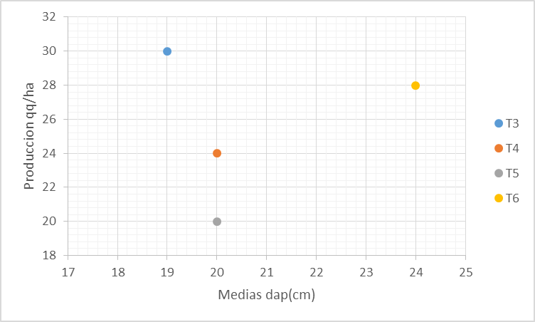
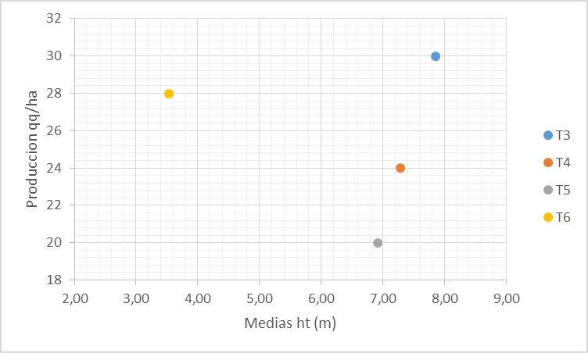
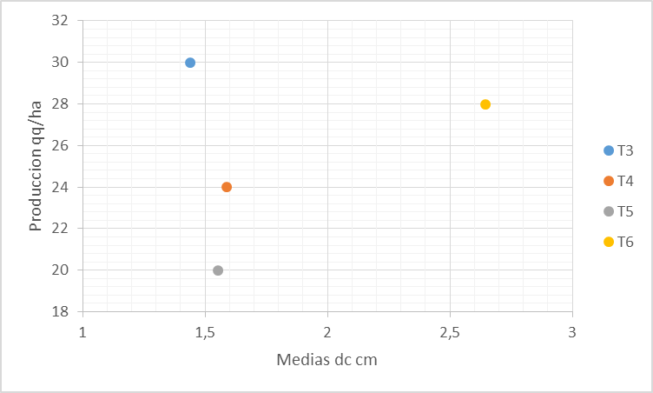
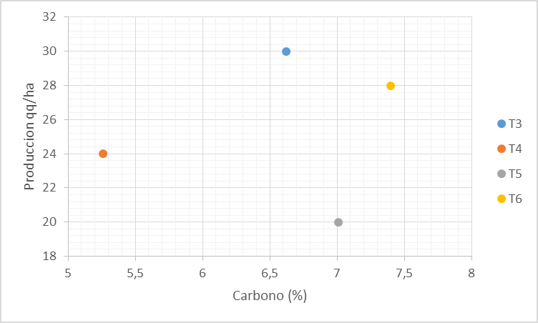
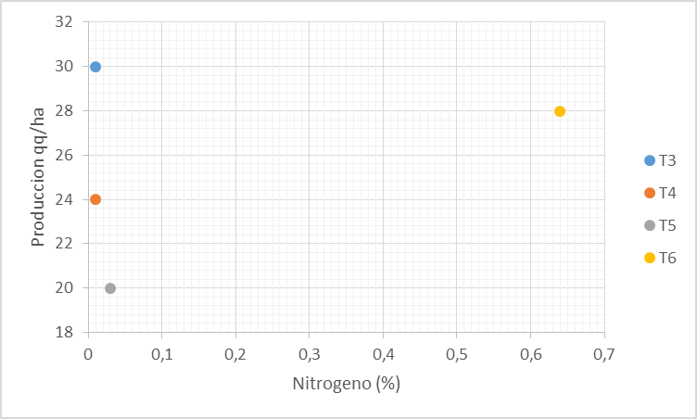
RELACIÓN DE LAS VARIABLES DASOMÉTRICAS CON EL CULTIVO
DAP - Producción
Altura total - Producción
Diámetro de copa - Producción
Carbono- Producción
Nitrógeno - Producción

Slide 20
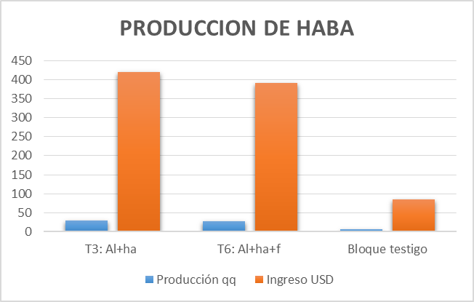
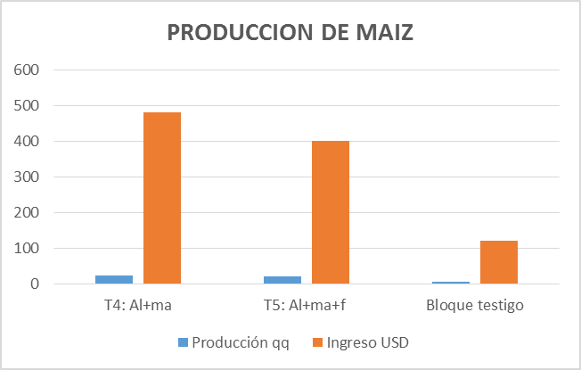
ANÁLISIS DE COSTOS
 | Producción qq | Ingreso USD
T3: Al+ha | 30 | 420
T6: Al+ha+f | 28 | 392
Bloque testigo | 6 | 84
 | Producción qq | Ingreso USD
T4: Al+ma | 24 | 480
T5: Al+ma+f | 20 | 400
Bloque testigo | 6 | 120
TOTAL
1896,00USD/ha

Slide 21
COSTOS TOTALES DE MANEJO DE LOS TRATAMIENTOS
AREA 5781,25m²
Actividad | Unidad medida | Costo unitario ($) | Costos totales ($)
Limpieza del área de ensayo | 5 | 9 | 45
Surcado | 7 | 9 | 63
Sembrado de haba y maíz | 4 | 9 | 36
Labores culturales
Deshierbe | 8 | 9 | 72
Alzada de tierra | 10 | 9 | 90
Fumigaciones | 16 | 9 | 144
Realización | 4 | 9 | 36
Cosecha de los cultivos | 4 | 9 | 36
Otros
Semillas certificadas (haba y maíz) | 50 | 5 | 250
Fertilizantes | 2 | 30 | 60
Fungicidas | 4 | 10 | 40
Insecticidas | 2 | 10 | 20
Costo total |  |  | 892
COSTO/BENEFICIO
1004 USD/ha.

Slide 22
DISCUSIÓN
 | Arciniegas, (2016) | Tucanes, (2009) | MAGAP, (2014) | INIAP, (2010) | Rivadeneira, (2009)
Sobrevivencia | 100% | 100% | 100%
Crecimiento en DAP | 23,10cm | 15,76mm |  | 11cm
Crecimiento en Altura Total | 7,29m | 1,11m |  | 6,58m
Forma | 69,33% | 55% |  |  | 100%
Relación C/N | Moran, (2012)
Costo/Beneficio | 1004USD | -3810.34USD

Slide 23
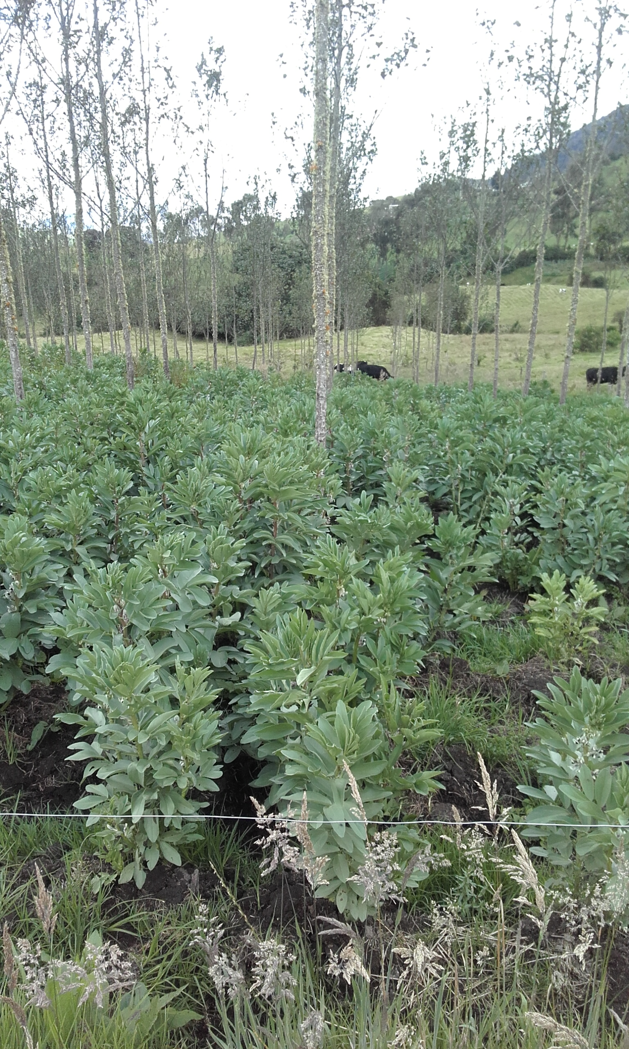
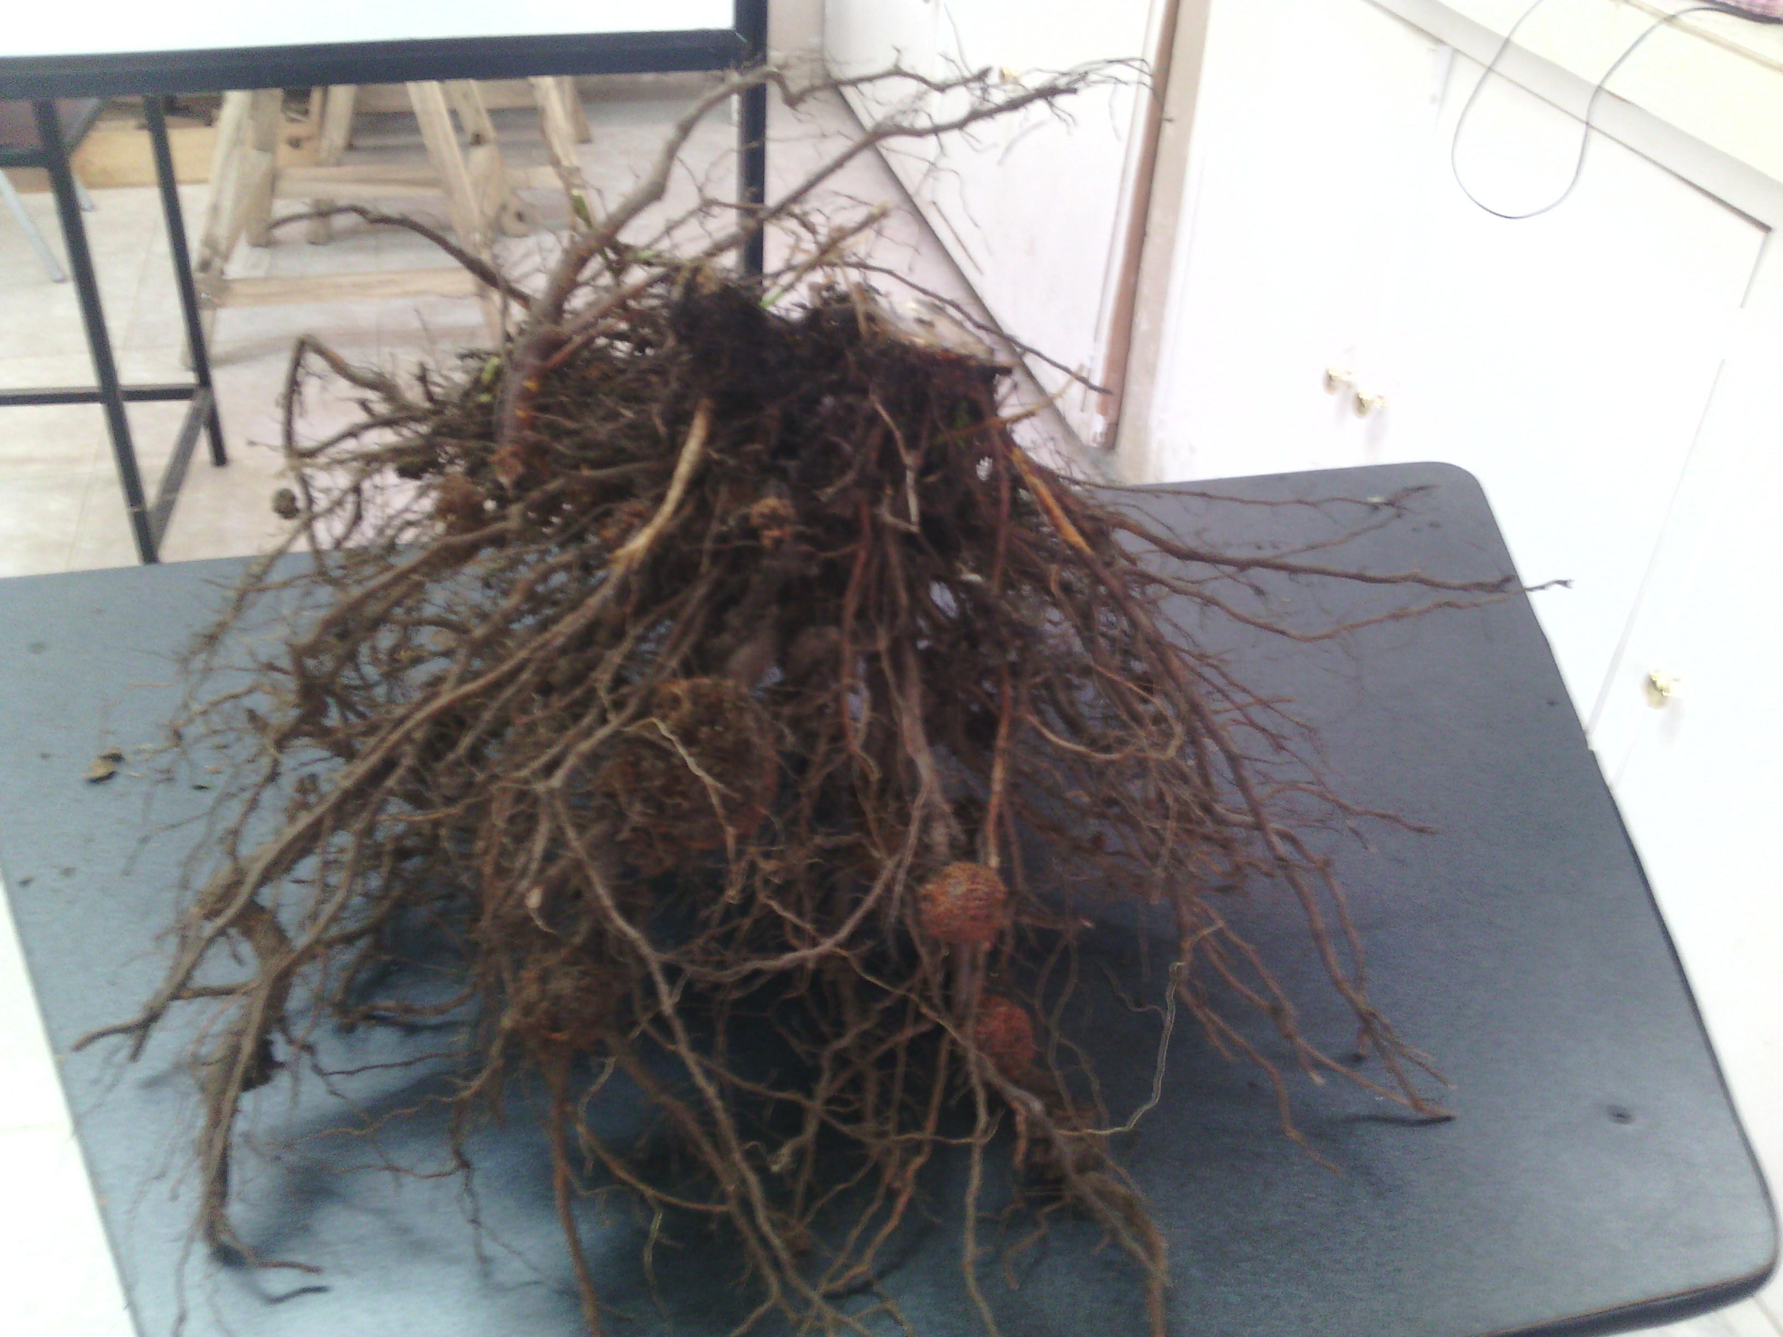
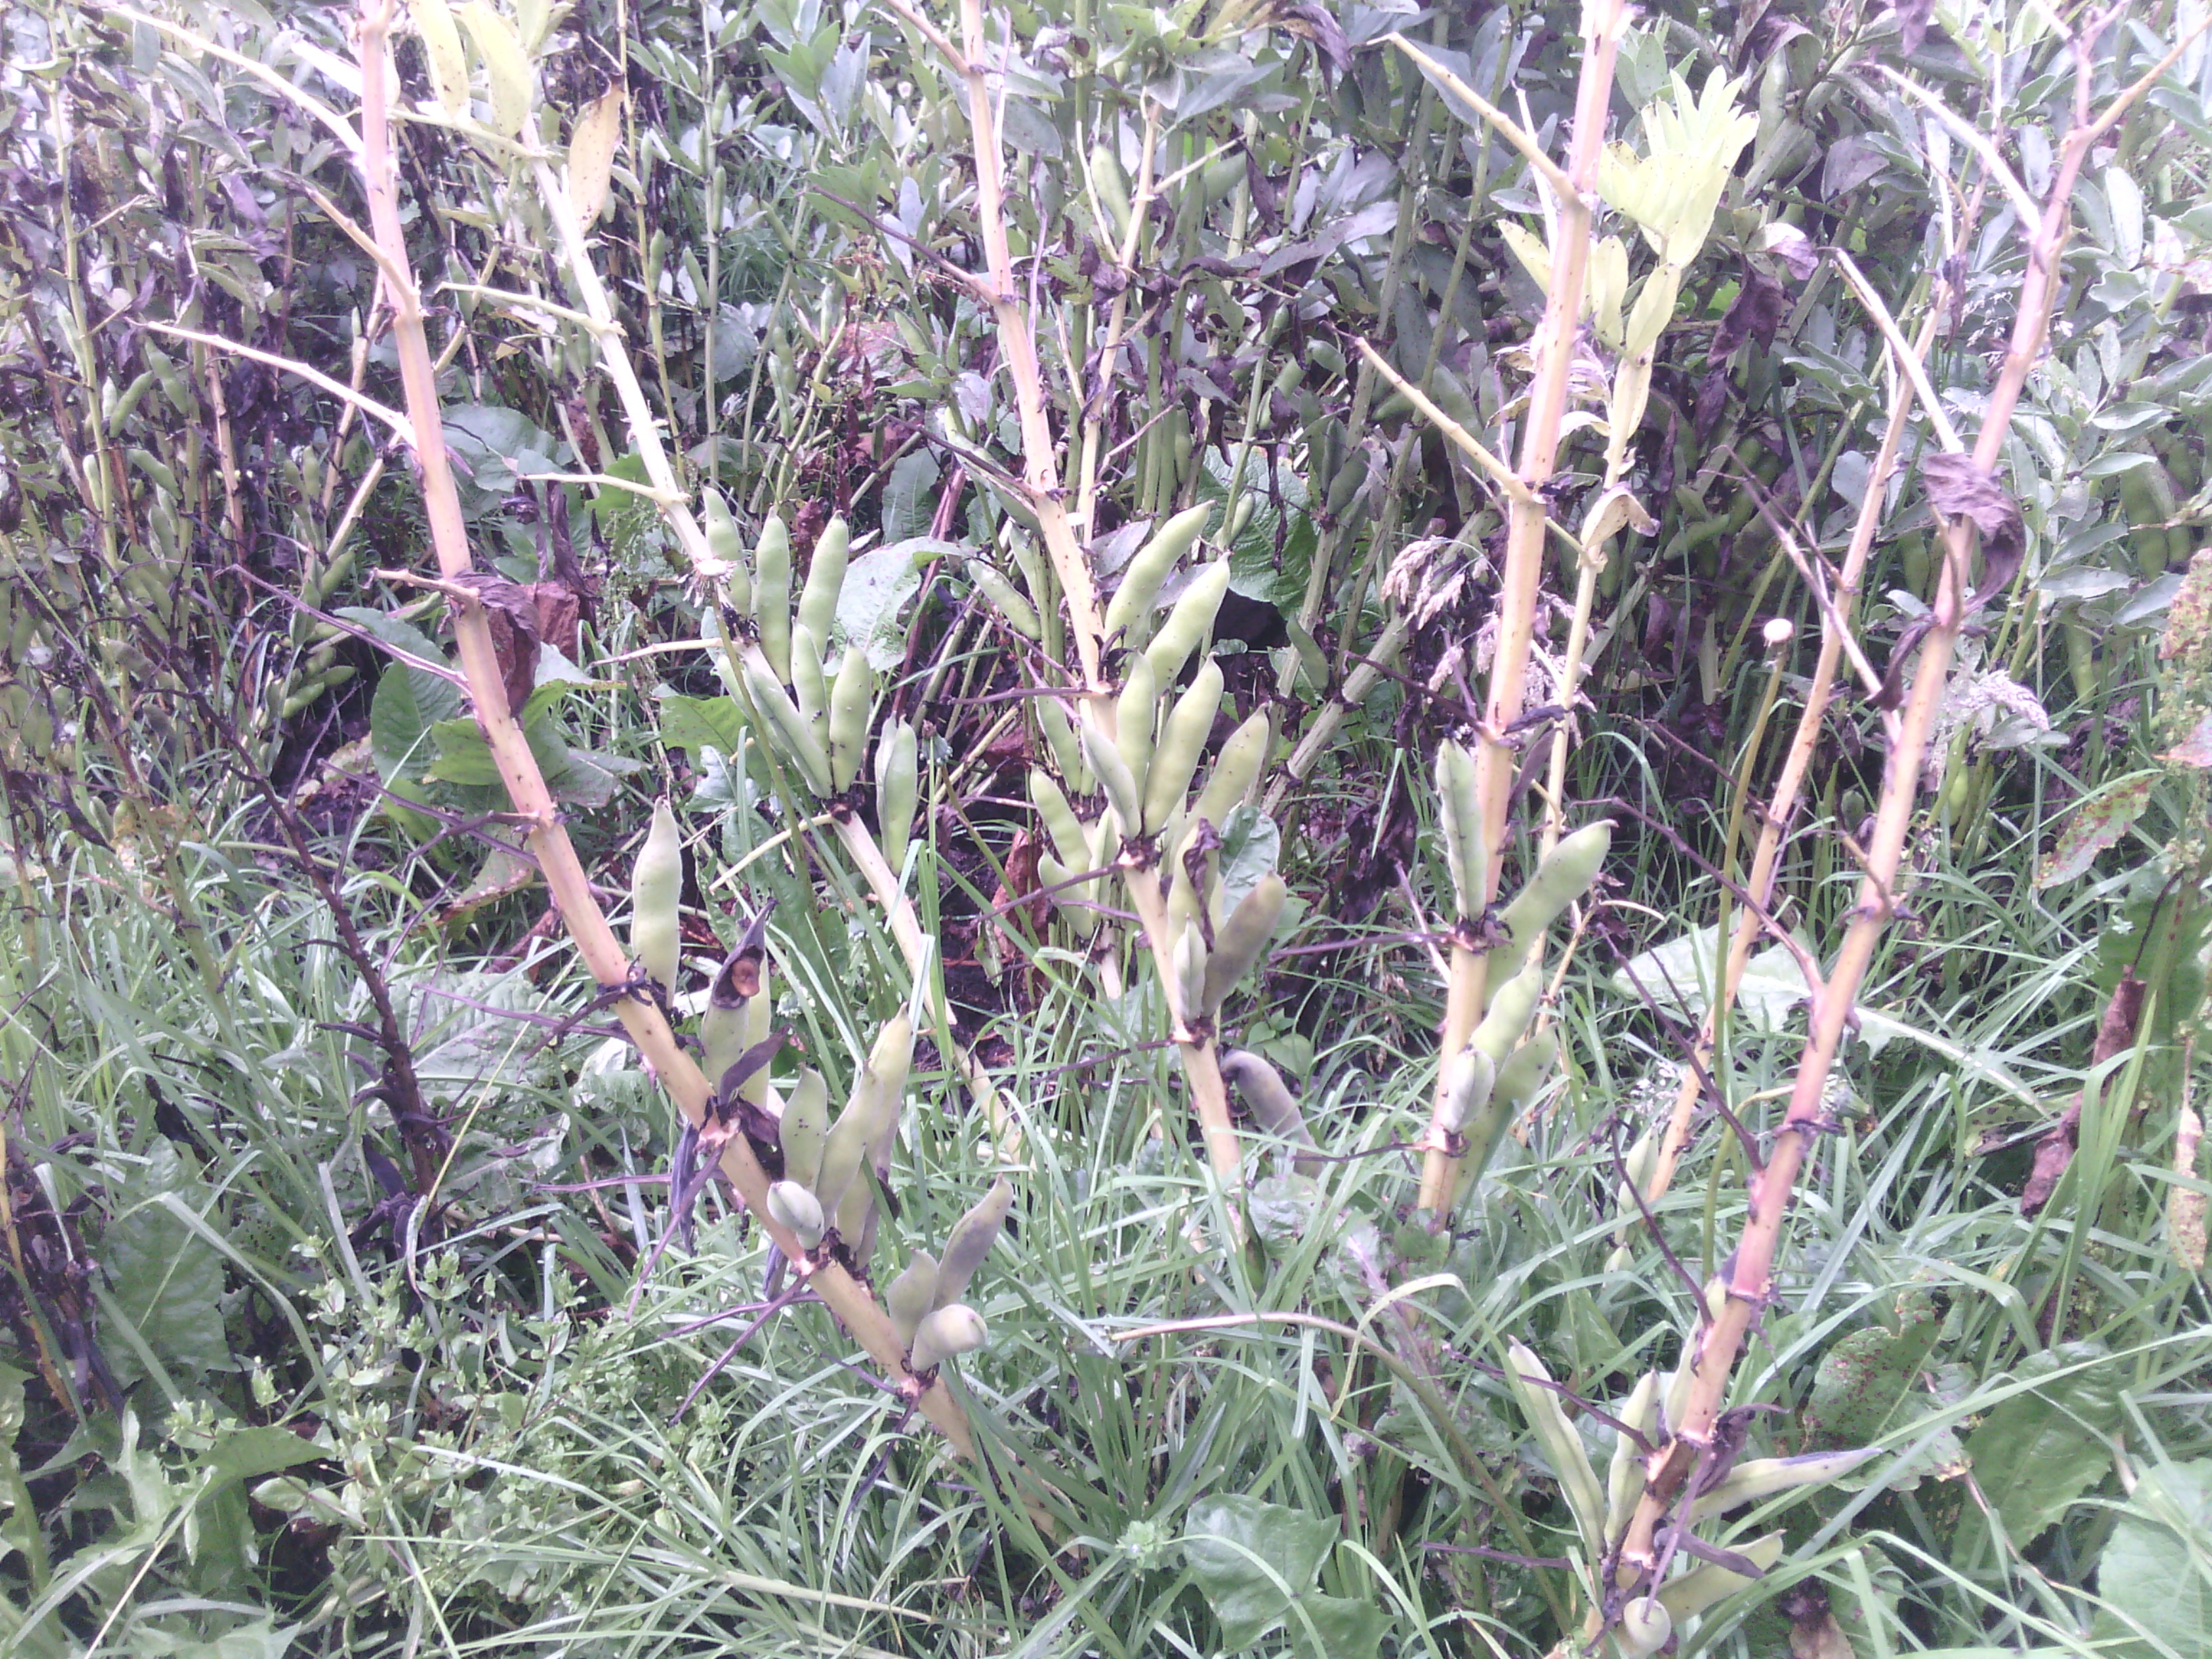
CONCLUSIONES:
CAPITULO V
1
2
3
Relación de C/N
Fijación de nitrógeno
Interacciones biológicas
COSTO/BENEFICIO
1004 USD/ha.
4
5
Rendimiento de los cultivos

Slide 24
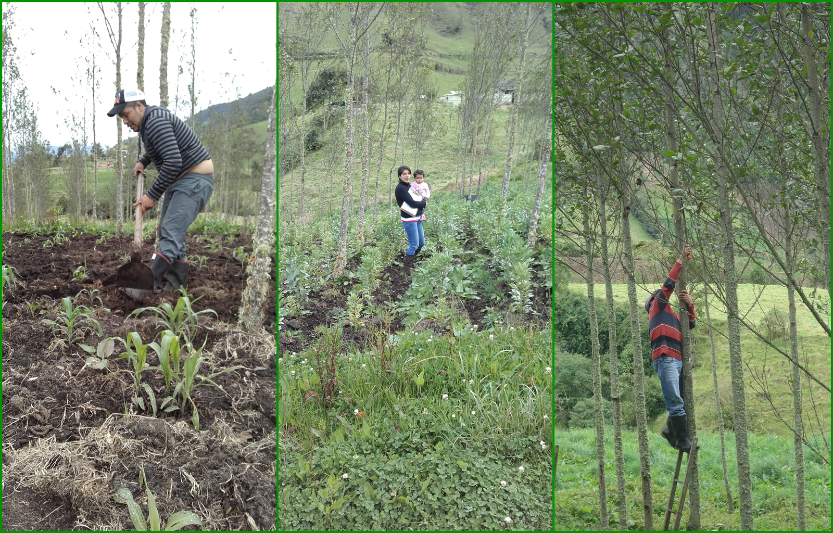
RECOMENDACIONES:

Slide 25
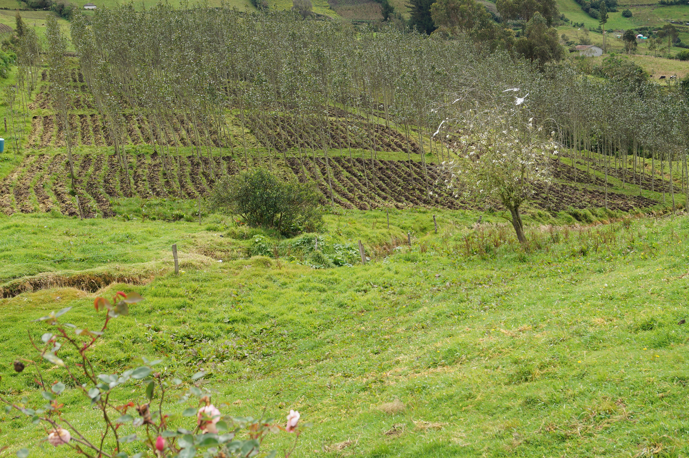
GRACIAS

